Slide 1
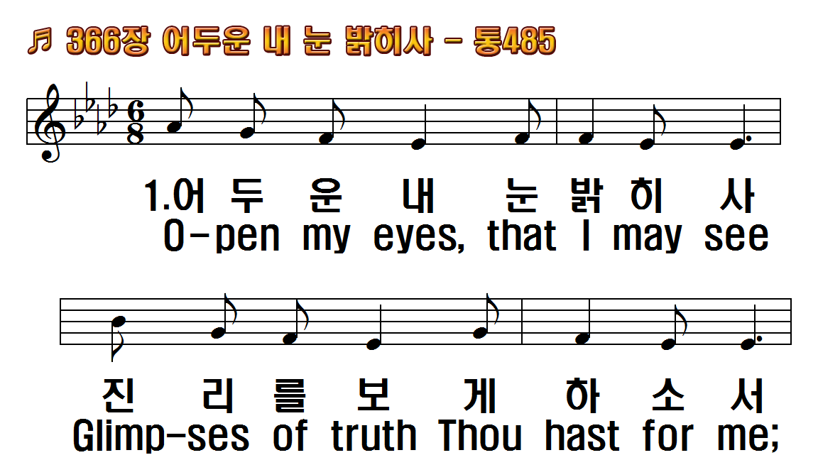
1.어두운 내 눈 밝히사
2.막혀진 내 귀 여시사
3.봉해진 내 입 여시사
1.Open my eyes, that I may
2.Open my ears, that I may
3.Open my mouth and let me

Slide 2
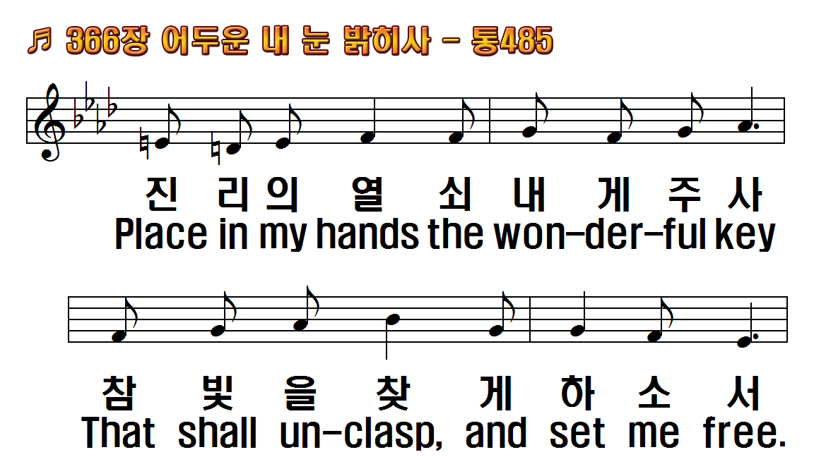
1.어두운 내 눈 밝히사
2.막혀진 내 귀 여시사
3.봉해진 내 입 여시사
1.Open my eyes, that I may
2.Open my ears, that I may
3.Open my mouth and let me

Slide 3
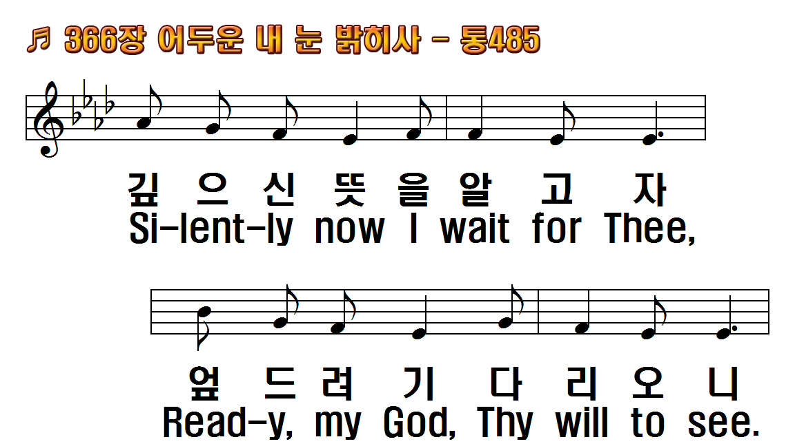
1.어두운 내 눈 밝히사
2.막혀진 내 귀 여시사
3.봉해진 내 입 여시사
1.Open my eyes, that I may
2.Open my ears, that I may
3.Open my mouth and let me

Slide 4
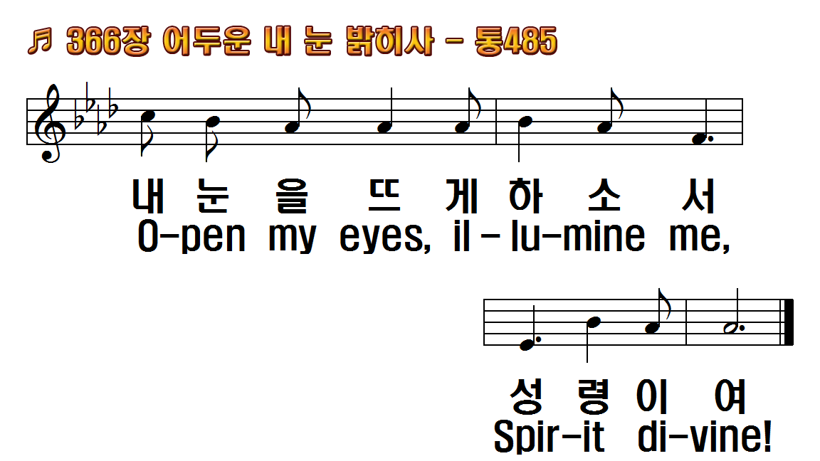
1.어두운 내 눈 밝히사
2.막혀진 내 귀 여시사
3.봉해진 내 입 여시사
1.Open my eyes, that I may
2.Open my ears, that I may
3.Open my mouth and let me

Slide 5
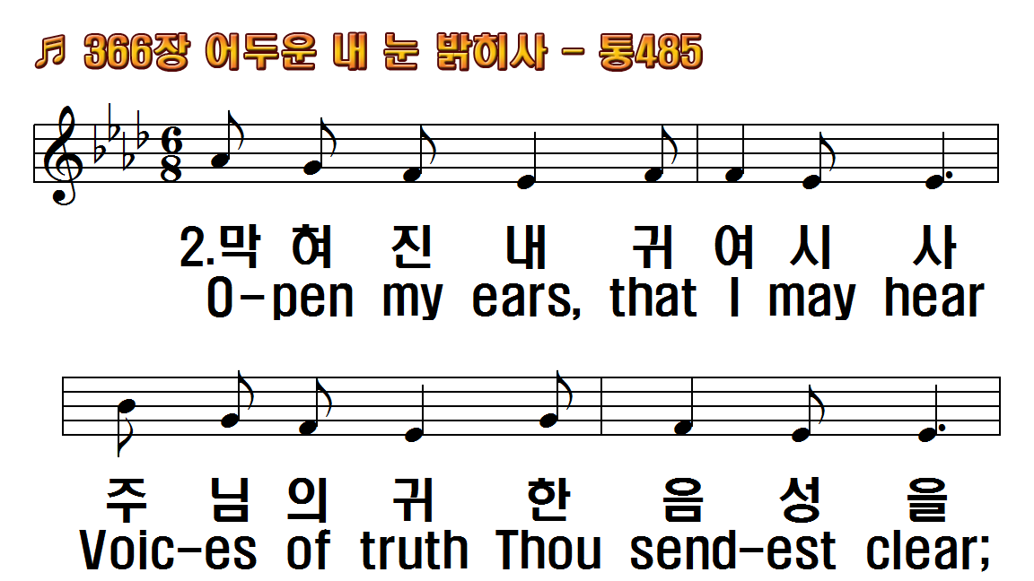
1.어두운 내 눈 밝히사
2.막혀진 내 귀 여시사
3.봉해진 내 입 여시사
1.Open my eyes, that I may
2.Open my ears, that I may
3.Open my mouth and let me

Slide 6
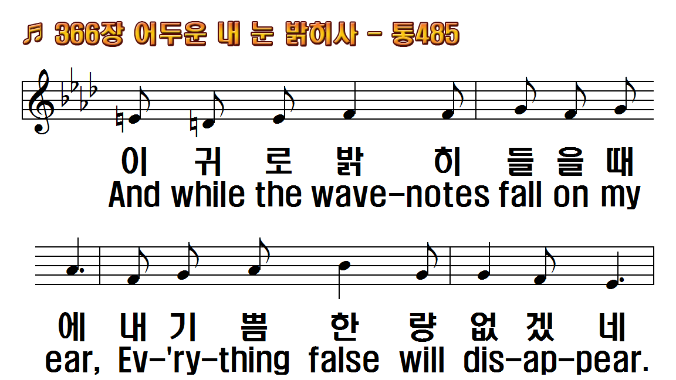
1.어두운 내 눈 밝히사
2.막혀진 내 귀 여시사
3.봉해진 내 입 여시사
1.Open my eyes, that I may
2.Open my ears, that I may
3.Open my mouth and let me

Slide 7
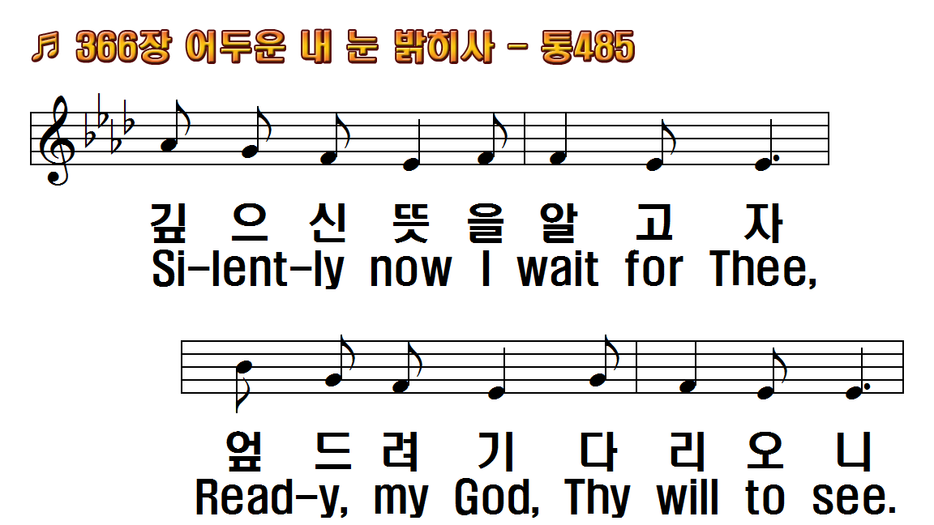
1.어두운 내 눈 밝히사
2.막혀진 내 귀 여시사
3.봉해진 내 입 여시사
1.Open my eyes, that I may
2.Open my ears, that I may
3.Open my mouth and let me

Slide 8
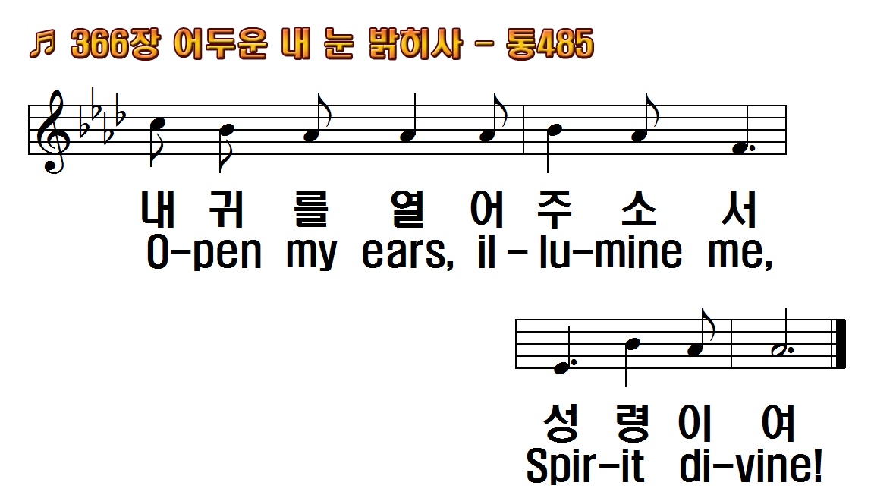
1.어두운 내 눈 밝히사
2.막혀진 내 귀 여시사
3.봉해진 내 입 여시사
1.Open my eyes, that I may
2.Open my ears, that I may
3.Open my mouth and let me

Slide 9
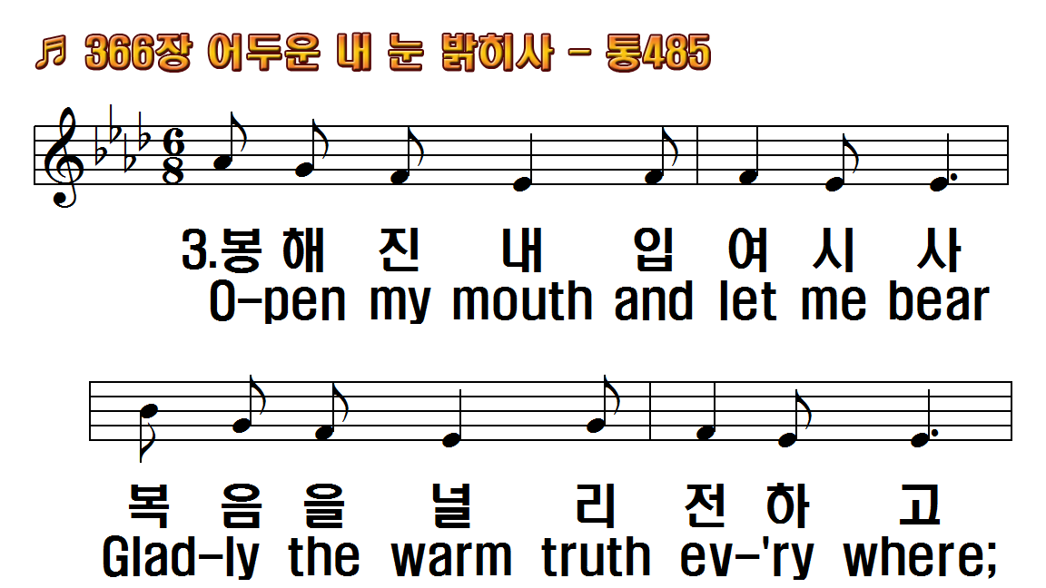
1.어두운 내 눈 밝히사
2.막혀진 내 귀 여시사
3.봉해진 내 입 여시사
1.Open my eyes, that I may
2.Open my ears, that I may
3.Open my mouth and let me

Slide 10
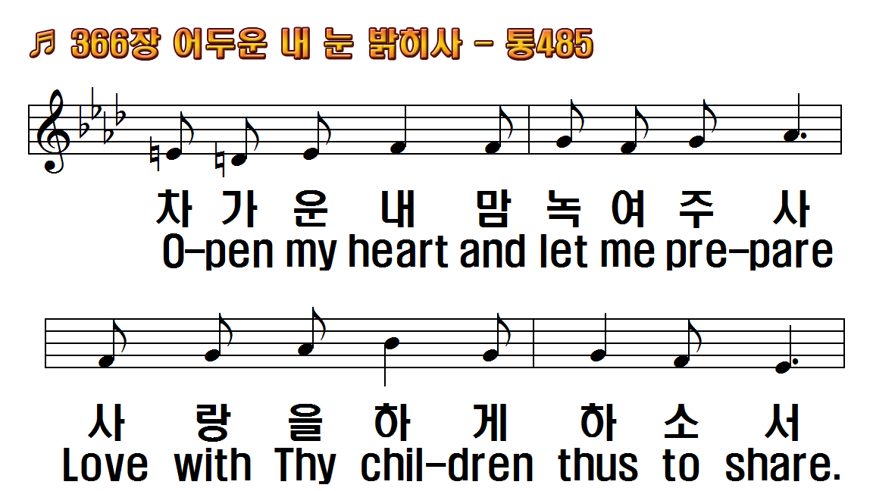
1.어두운 내 눈 밝히사
2.막혀진 내 귀 여시사
3.봉해진 내 입 여시사
1.Open my eyes, that I may
2.Open my ears, that I may
3.Open my mouth and let me

Slide 11
1.어두운 내 눈 밝히사
2.막혀진 내 귀 여시사
3.봉해진 내 입 여시사
1.Open my eyes, that I may
2.Open my ears, that I may
3.Open my mouth and let me

Slide 12
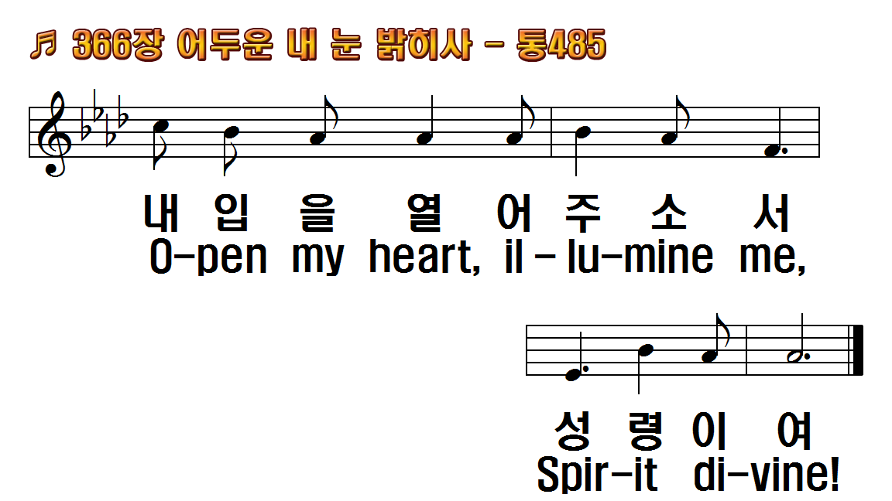
1.어두운 내 눈 밝히사
2.막혀진 내 귀 여시사
3.봉해진 내 입 여시사
1.Open my eyes, that I may
2.Open my ears, that I may
3.Open my mouth and let me

Slide 13
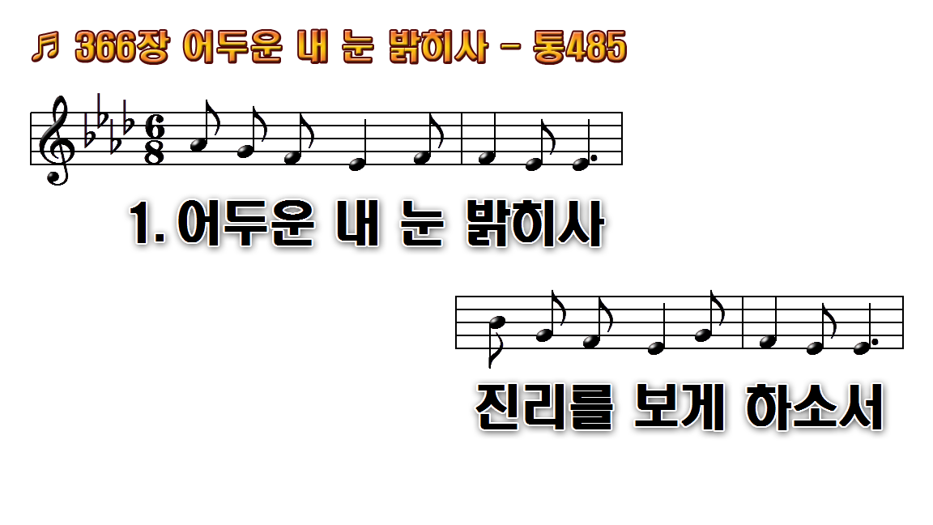
1.어두운 내 눈 밝히사 진리를
2.막혀진 내 귀 여시사 주님의
3.봉해진 내 입 여시사 복음을

Slide 14
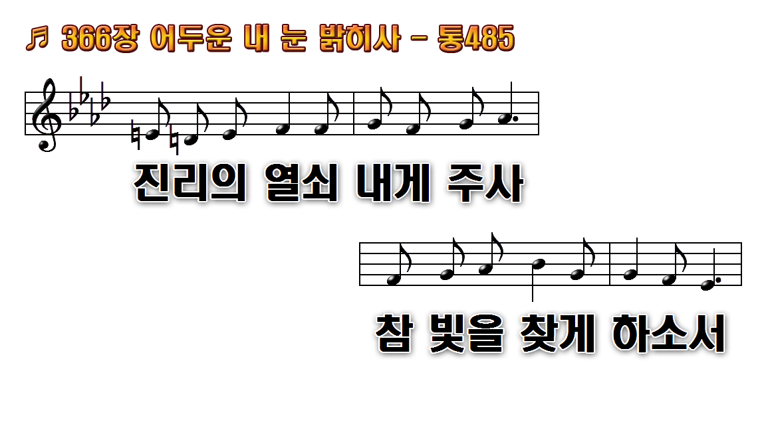
1.어두운 내 눈 밝히사 진리를
2.막혀진 내 귀 여시사 주님의
3.봉해진 내 입 여시사 복음을

Slide 15
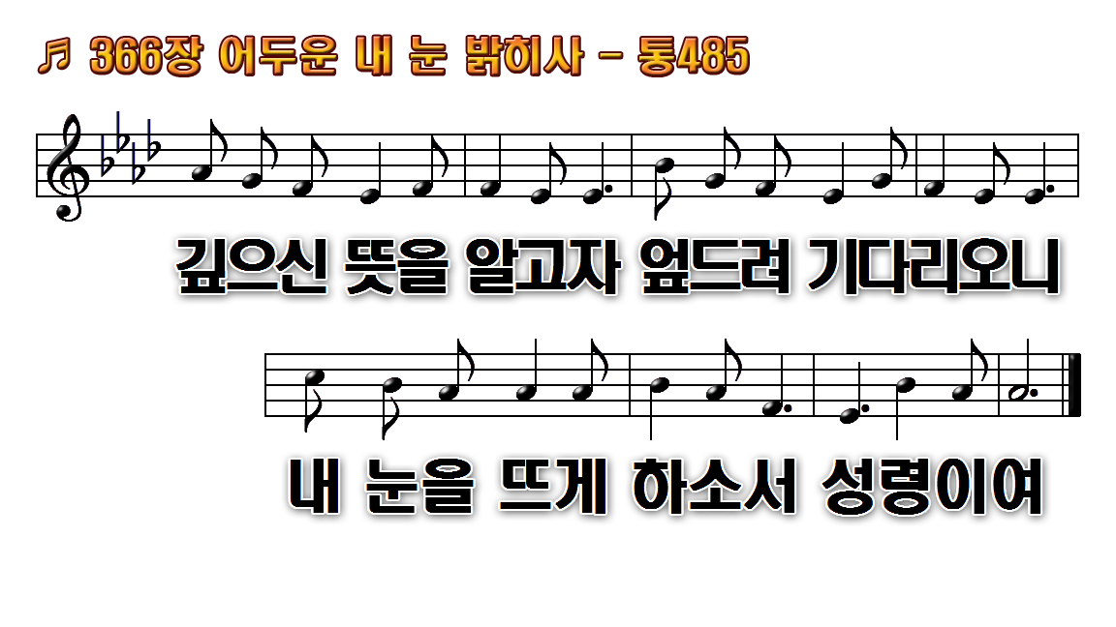
1.어두운 내 눈 밝히사 진리를
2.막혀진 내 귀 여시사 주님의
3.봉해진 내 입 여시사 복음을

Slide 16

1.어두운 내 눈 밝히사 진리를
2.막혀진 내 귀 여시사 주님의
3.봉해진 내 입 여시사 복음을

Slide 17
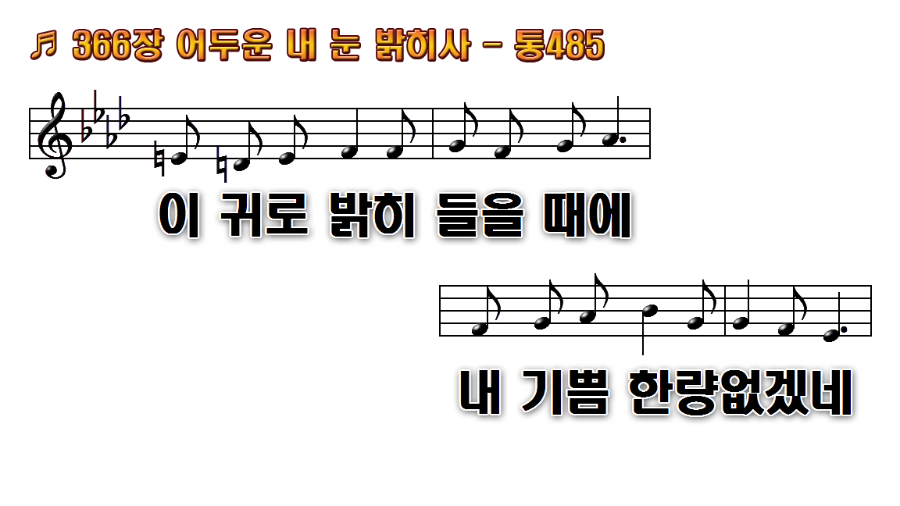
1.어두운 내 눈 밝히사 진리를
2.막혀진 내 귀 여시사 주님의
3.봉해진 내 입 여시사 복음을

Slide 18
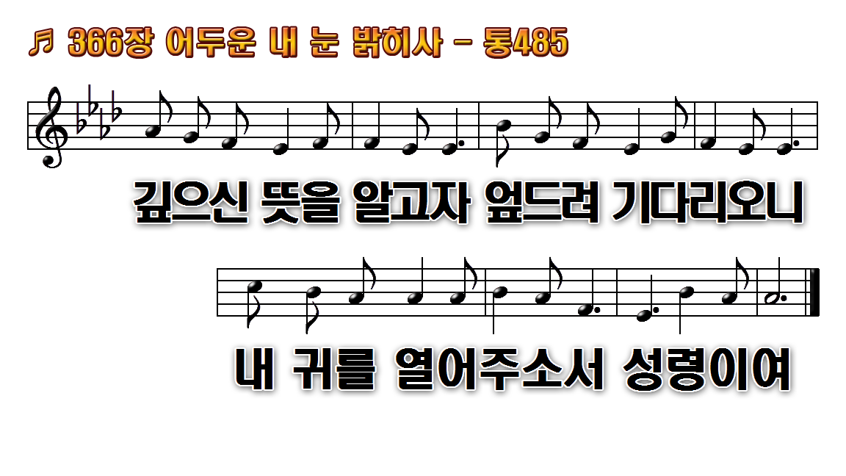
1.어두운 내 눈 밝히사 진리를
2.막혀진 내 귀 여시사 주님의
3.봉해진 내 입 여시사 복음을

Slide 19

1.어두운 내 눈 밝히사 진리를
2.막혀진 내 귀 여시사 주님의
3.봉해진 내 입 여시사 복음을

Slide 20
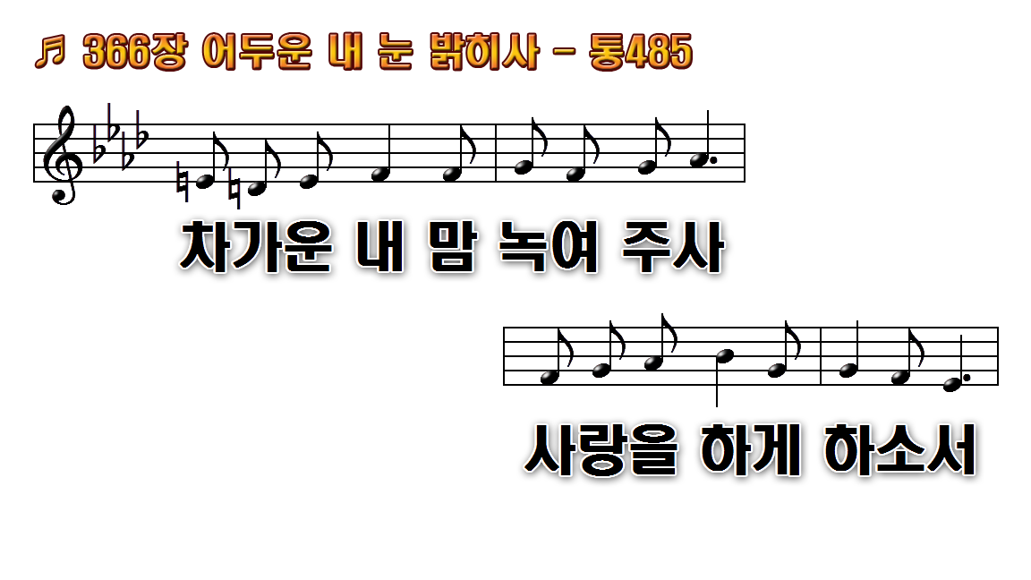
1.어두운 내 눈 밝히사 진리를
2.막혀진 내 귀 여시사 주님의
3.봉해진 내 입 여시사 복음을

Slide 21

1.어두운 내 눈 밝히사 진리를
2.막혀진 내 귀 여시사 주님의
3.봉해진 내 입 여시사 복음을

